Slide 1
МАДОУ №21 « Детский сад комбинированного вида» города Кемерово Использование диорам в образовательном процессе педагог дополнительного образования: Бикташева Галина Алексеевна

Slide 2
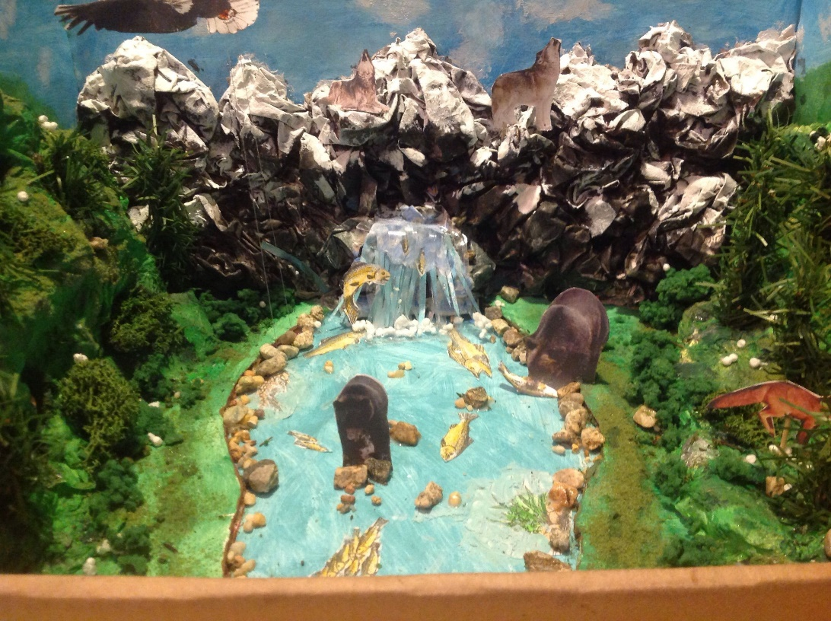
Что такое ДИОРАМА? Диорама (от др.-греч. dia–«через», «сквозь», horama–«вид», «зрелище») –это изогнутая живописная картина (сооружение) с передним предметным планом.
Notes:
Оригинальные шаблоны для презентаций: https://presentation-creation.ru/powerpoint-templates.html
Бесплатно и без регистрации.

Slide 3
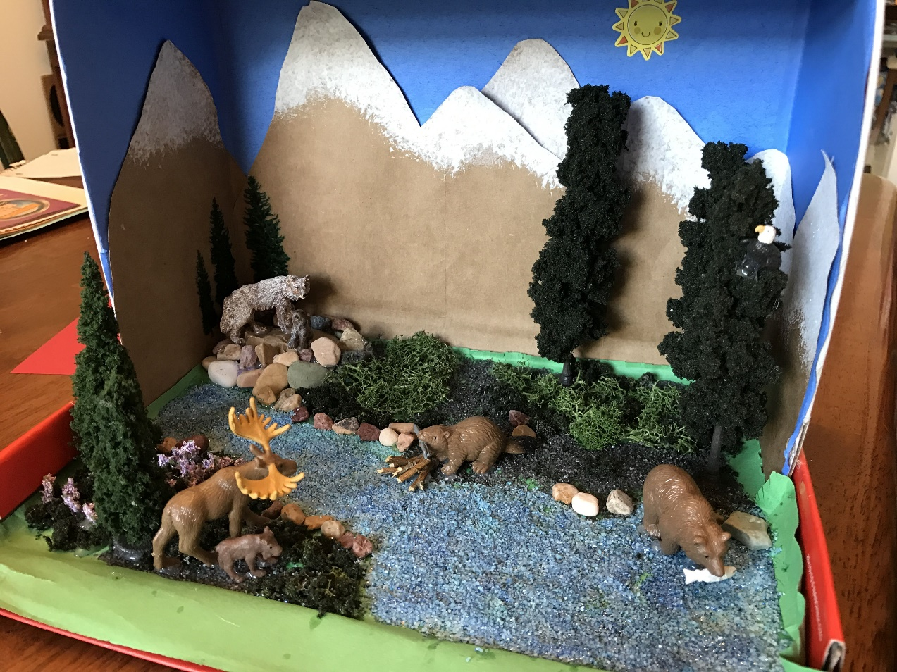
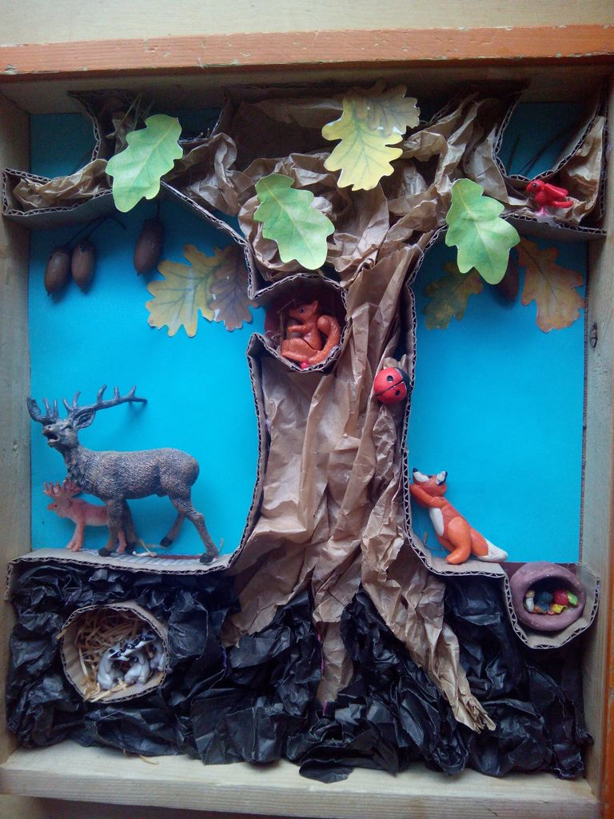

Slide 4
Виды диорам
Диорама с использованием объемных картинок, фигурок, игрушек
Диорама с использованием плоскостных картинок
Диорама с использованием «сенсорной коробки»

Slide 5
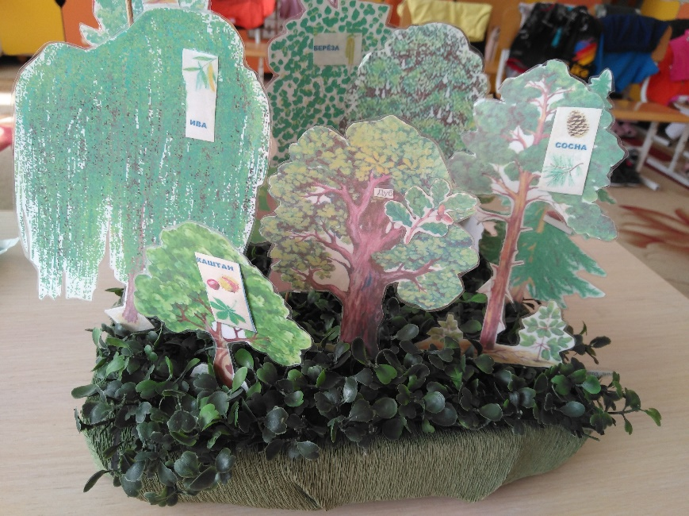
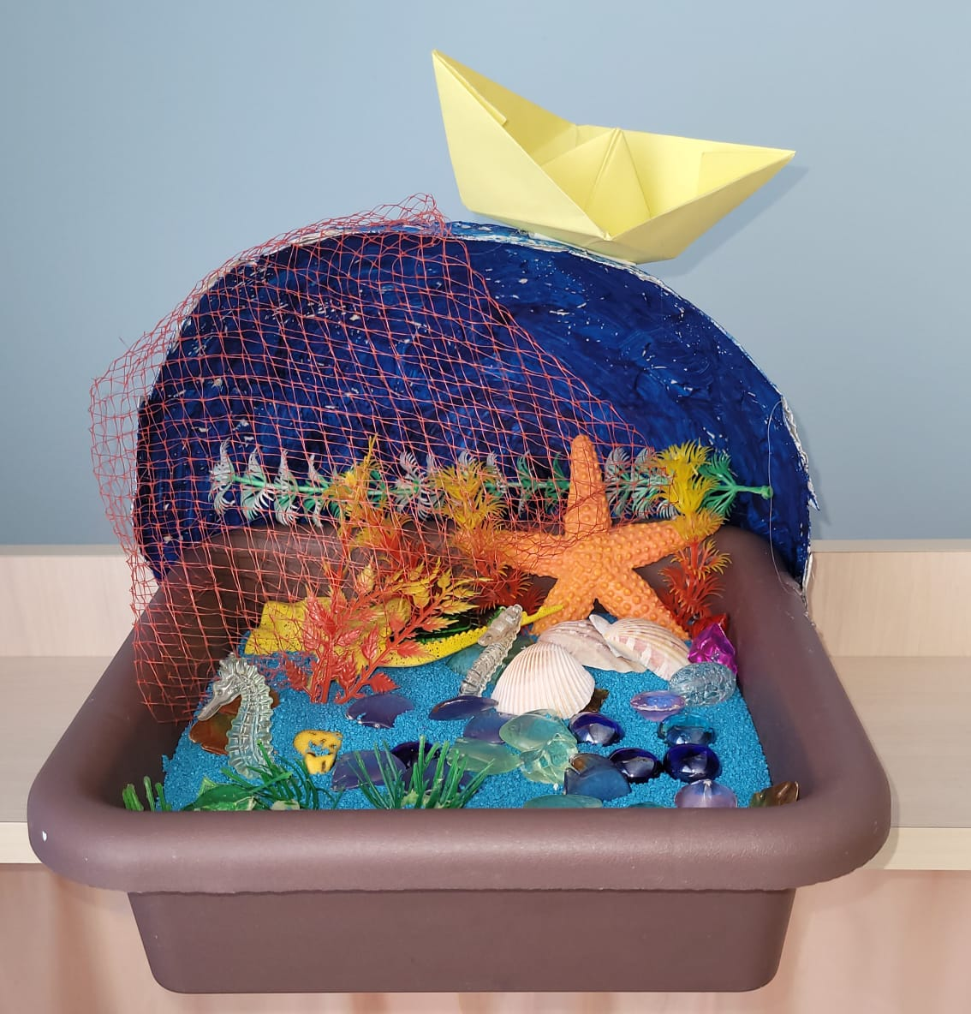
Диорама с использованием объемных картинок, фигурок, игрушек

Slide 6
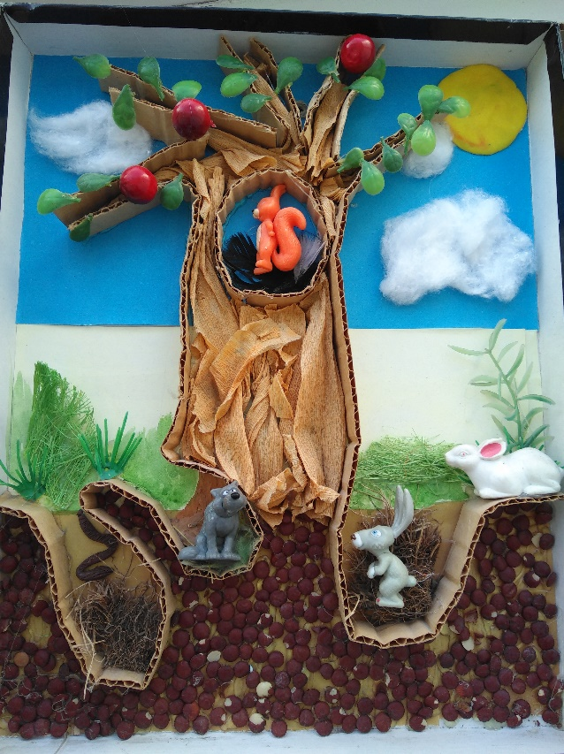
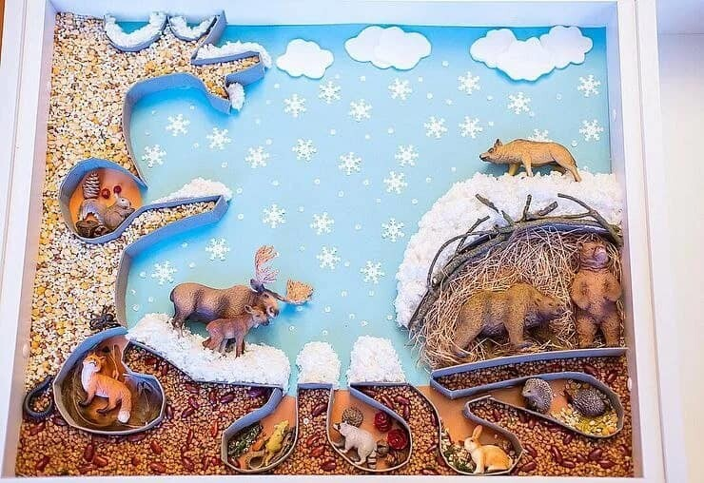
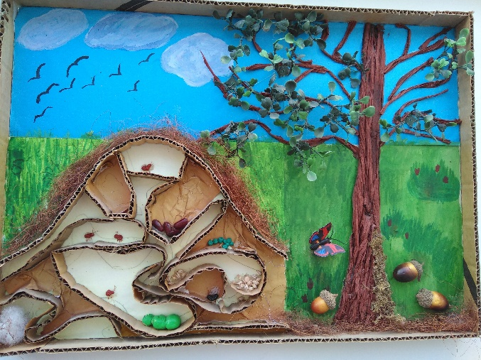
Диорама с использованием плоскостных картинок

Slide 7
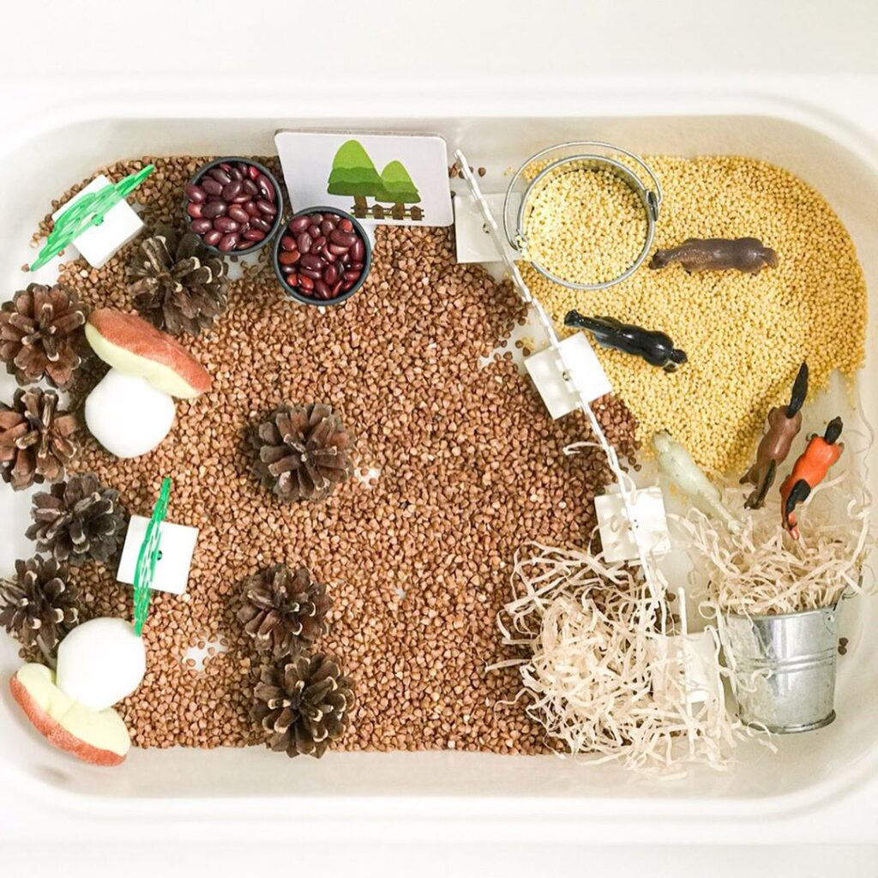
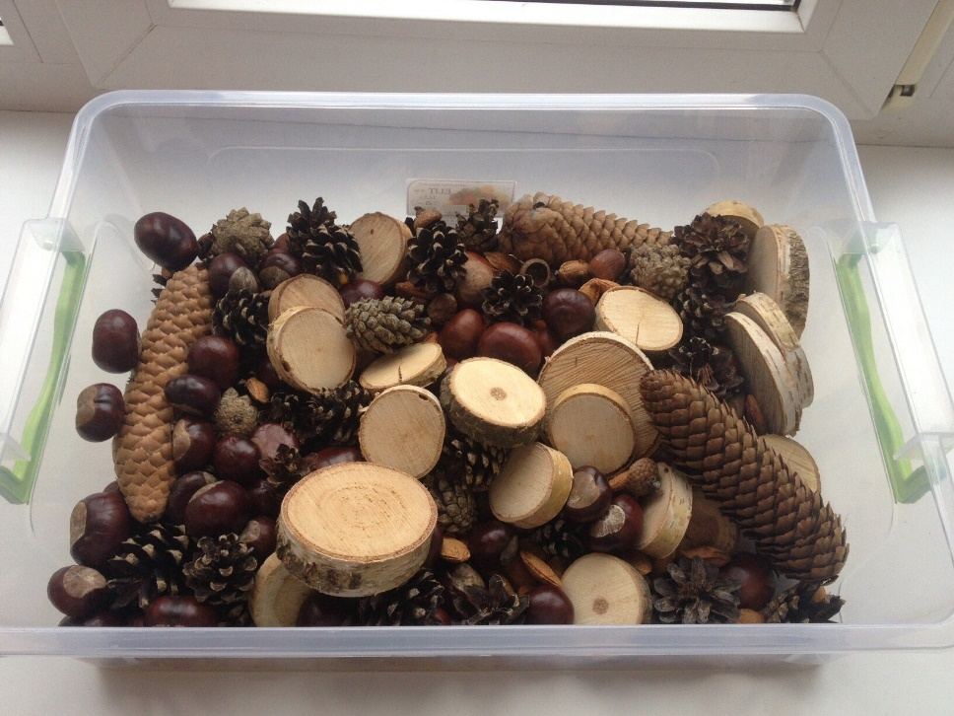
Диорама с использованием «сенсорной коробки»

Slide 8
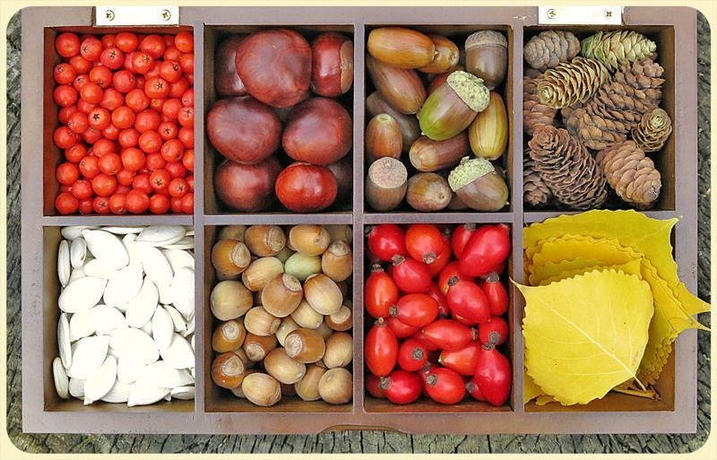
Чем можно дополнить?
Всевозможными крупами, природными материалами: песок, земля, глина, трава свежая и сено, листья, стружки и опилки, камни, перья, вата, кусочки поролона и губки. Наполнение также будет зависеть от возраста детей.

Slide 9
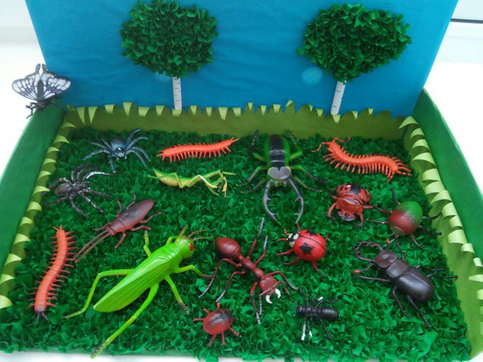
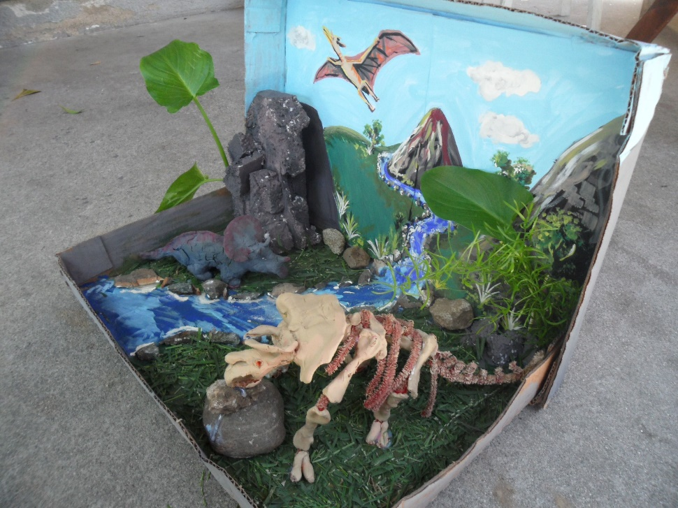
Диорама является очень привлекательным игровым пространством, через которое ребёнок может погрузиться в удивительный мир природы.

Slide 10
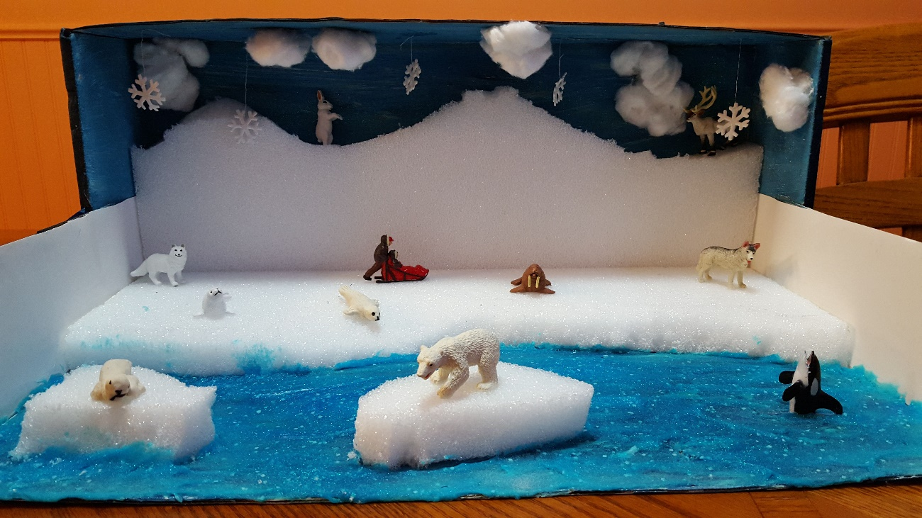
В младшем дошкольном возрасте у детей только начинают формироваться представления о живой природе. Простые диорамы, созданные руками педагогов и родителей, формируют первоначальные представления о природных объектах. Малыши рассматривают животных, манипулируют ими, называют диких и домашних, их детёнышей, звукоподражают им и т.д.

Slide 11
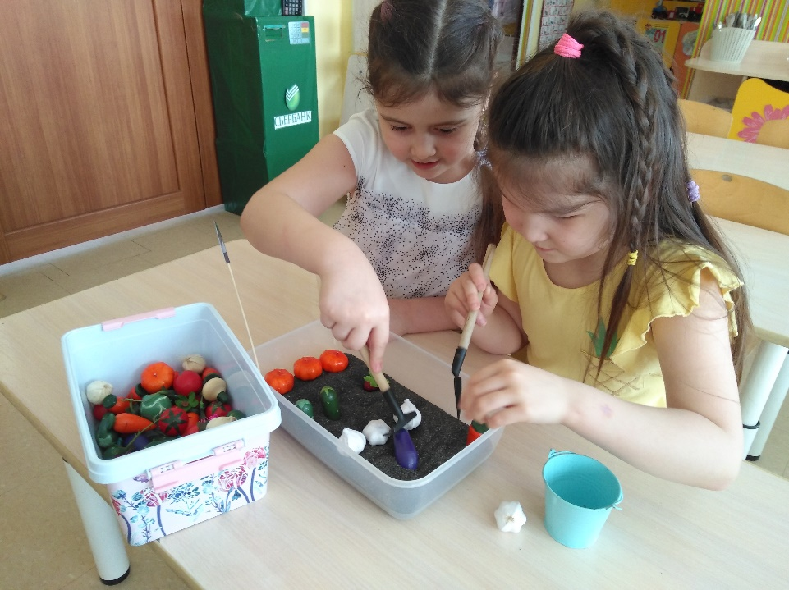
У старших дошкольников диорамы служат игровым полем для закрепления полученных представлений, углубление знаний, систематизации их. В этом возрасте дети уже сами могут обогащать, дополнять диорамы объектами, предметами, сделанными собственными руками, мелкими пластиковыми и резиновыми игрушками, модельками из киндеров на соответствующую тему.

Slide 12
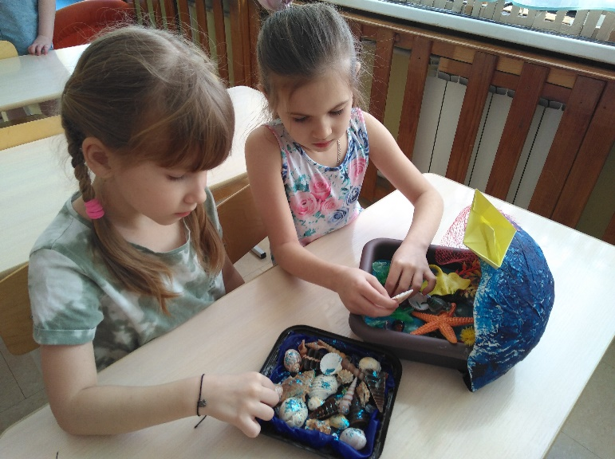
Предлагая обустроить «незаконченный мир» в диораме или дополнить его, мы даём ребёнку волю воображению, творчеству. Детям хочется узнать больше об интересном животном, о загадочном растении и т.д. В работе по экологическому воспитанию, диорамы используются для «погружения» детей в удивительный мир природы, тем самым, показывая, что природа вокруг нас, она живая, мы тесно связаны с ней, поэтому её надо беречь или хотя бы не вредить ей.

Slide 13
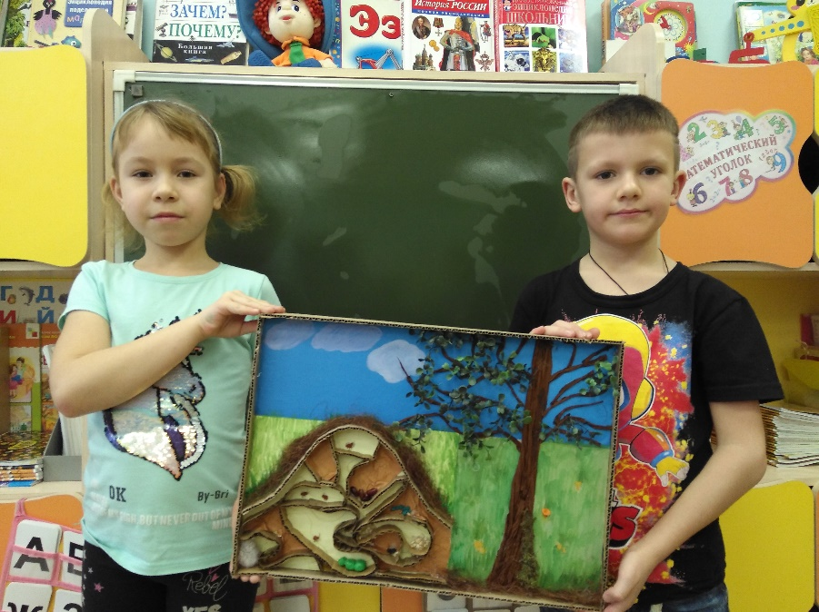
Диорама - это универсальное пособие, которое может быть итогом проектной деятельности в детском саду, а также закреплением изученной темы.

Slide 14
Эл.почта: kem.madoy21@mail.ru
Сайт:http://dskv21.my1.ru/
https://vk.com/public211261849 МАДОУ №21 « В гостях у Лунтика»
МАДОУ №21 « Детский сад комбинированного вида»

